Slide 1

BÁO CÁO DỰ ÁN CUỐI KỲ
QUẢN LÝ QUÁN TRÀ SỮA
NHÓM 10
GIẢNG VIÊN HƯỚNG DẪN: TS. NGUYỄN THÀNH SƠN
MÔN: HỆ QUẢN TRỊ CƠ SỞ DỮ LIỆU
LỚP: DBMS330284_23_1_03

Slide 2





THÀNH VIÊN NHÓM 10
BÙI THIÊN KIM
NGÔ THANH THANH
PHẠM KHƯƠNG TÂM
NGUYỄN QUỲNH MY
21110521
21110643
21110638
21110548
8

Slide 3





CẤU TRÚC
PHẦN 1: TỔNG QUAN VỀ HỆ THỐNG
PHẦN 2: PHÂN TÍCH THIẾT KẾ HỆ THỐNG
PHẦN 3: THIẾT KẾ CÁC CHỨC NĂNG
PHẦN 4: QUẢN LÝ USER VÀ PHÂN QUYỀN
3

Slide 4





PHẦN 1
TỔNG QUAN VỀ HỆ THỐNG
What?
MÔ TẢ BÀI TOÁN
NGHIỆP VỤ BÀI TOÁN
MÔ TẢ CHỨC NĂNG
QUẢN LÝ LỢI NHUẬN
4

Slide 5

PHẦN 1: TỔNG QUAN VỀ HỆ THỐNG
1.1 Mô tả bài toán
Một cửa tiệm trà sữa cần có một hệ thống để quản lý. Chương trình quản lý được xây dựng cho hai đối tượng người dùng là người quản lý và nhân viên với các quyền khác nhau
2

Slide 6







PHẦN 1: TỔNG QUAN VỀ HỆ THỐNG
1.2 Nghiệp vụ của bài toán
1
Quản lý nhân viên
2
Quản lý hàng hóa
GỒM 5 PHẦN
3
Quản lý doanh thu - lợi nhuân
4
Quản lý đơn hàng
5
Quy trình vận hành

Slide 7

PHẦN 1: TỔNG QUAN VỀ HỆ THỐNG
1.3 Mô tả chức năng bài toán
QUẢN LÝ
NHÂN VIÊN
Quản lý nhân viên
Chức năng bán hàng
Quản lý ca làm của nhân viên
Quản lý khách hàng
Xem doanh thu
Đánh giá, xuất báo cáo doanh thu
Đăng ký ca làm việc
Quản lý kho hàng

Slide 8



PHẦN 1: TỔNG QUAN VỀ HỆ THỐNG
1.4 Quản lý lợi nhuận
QUẢN LÝ DOANH THU
Công thức tính tổng doanh thu theo ngày: Tổng doanh thu ngày = Ʃ (đơn giá từng sản phẩm x số lượng sản phẩm đó bán được trong ngày )
QUẢN LÝ CHI PHÍ
Công thức tính tiền nguyên liệu theo tháng: Tiền nguyên liệu mỗi tháng = Ʃ (đơn giá từng nguyên liệu x số lượng nguyên liệu đã mua trong tháng)
CÁCH TÍNH LỢI NHUẬN
Lợi nhuận/1 tháng = Tổng doanh thu/1 tháng - Tổng chi phí/1 tháng
4

Slide 9

PHẦN 2
PHÂN TÍCH THIẾT KẾ HỆ THỐNG
Thiết kế cơ sở dữ liệu mức quan niệm
Thiết kế cơ sở dữ liệu mức logic
Các ràng buộc cần có
Cài đặt CSDL và các ràng buộc
View
Trigger
4

Slide 10
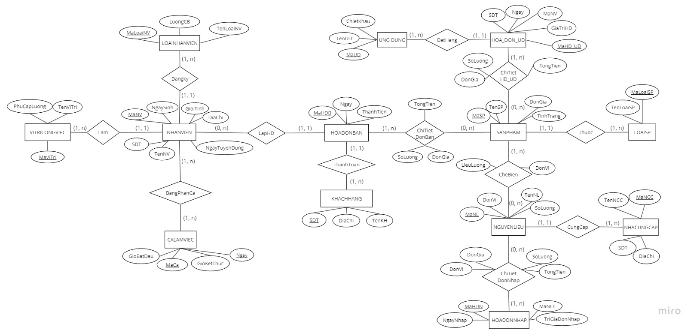



PHẦN 2: PHÂN TÍCH THIẾT KẾ HỆ THỐNG
2.1 Thiết kế cơ sở dữ liệu mức quan niệm

Slide 11



PHẦN 2: PHÂN TÍCH THIẾT KẾ HỆ THỐNG
2.2 Thiết kế cơ sở dữ liệu mức logic
Từ sơ đồ thực thể kết hợp (ERD), ta có các lược đồ quan hệ:
VITRICONGVIEC(MaViTri, TenViTri, PhuCapLuong)
NHANVIEN(MaNV, TenNV, NgaySinh, GioiTinh, DiaChi, SDT, MaLoaiNV, MaViTri, NgayTuyenDung)
LOAINHANVIEN(MaLoaiNV, TenLoaiNV, LuongCB)
CALAMVIEC(MaCa, Ngay, GioBatDau, GioKetThuc)
BangPhanCa(MaCa, MaNV, Ngay)
HOADONBAN(MaHDB, Ngay, SDT, MaNV, ThanhTien)
ChiTietDonBan(MaHDB, MaSP, SoLuong, DonGia, TongTien)
KHACHHANG(SDT, TenKH, DiaChi)
SANPHAM(MaSP, TenSP, DonGia, TinhTrang, MaLoaiSP)
LOAISP(MaLoaiSP, TenLoaiSP)
HOA_DON_UD(MaHD_UD, Ngay, SDT, MaUD, MaNV, GiaTriHD)
ChiTiet_HD_UD(MaHD_UD, MaSP, SoLuong, DonGia, TongTien)
UNGDUNG(MaUD, TenUD, ChietKhau)
NGUYENLIEU(MaNL, TenNL, MaNCC, SoLuong, DonVi)
CheBien(MaSP, MaNL, LieuLuong, DonVi)
NHACUNGCAP(MaNCC, TenNCC, DiaChi, SDT)
ChiTietDonNhap(MaHDN, MaNL, DonGia, SoLuong, DonVi, TongTien)
HOADONNHAP(MaHDN, NgayNhap, TriGiaDonNhap, MaNCC)
4

Slide 12



PHẦN 2: PHÂN TÍCH THIẾT KẾ HỆ THỐNG
2.3 Các ràng buộc cần có
Primary key
Foreign key
Not null
Check
2

Slide 13
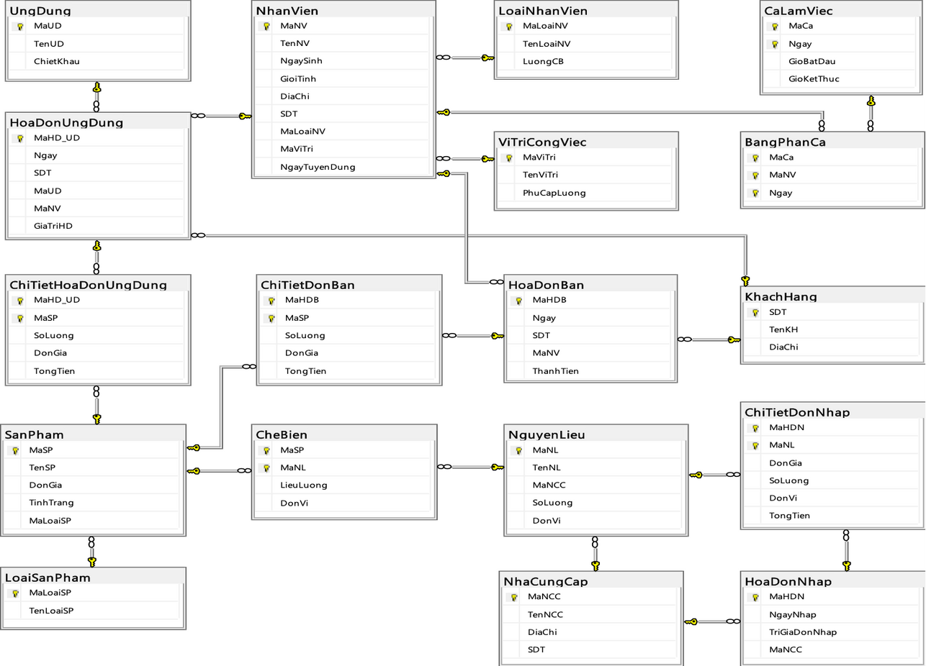


PHẦN 2: PHÂN TÍCH THIẾT KẾ HỆ THỐNG
2.4 Cài đặt CSDL và các ràng buộc
2

Slide 14

PHẦN 2: PHÂN TÍCH THIẾT KẾ HỆ THỐNG
2.5 View
Cú pháp View:
CREATE VIEW ten_view ASSELECT cot1, cot2..... FROM ten_bang WHERE [dieu_kien];
Ca làm việc của nhân viên
Doanh thu theo ngày
Danh sách sản phẩm
Lợi nhuận theo ngày
Số lượng sản phẩm đã bán
Lợi nhuận theo tháng
Thông tin nhân viên
Sốl lượng nguyên liệu

Slide 15

PHẦN 2: PHÂN TÍCH THIẾT KẾ HỆ THỐNG
2.6 Trigger
Cú pháp Trigger:
CREATE TRIGGER tên_trigger ON tên_bảng FOR {DELETE, INSERT, UPDATE} AS câu_lệnh_sql
Kiểm tra xem nguyên liệu trong kho còn đủ để đáp ứng số lượng sản phẩm khách hàng yêu cầu hay không
Kiểm tra tên sản phẩm có bị trùng không

Slide 16


PHẦN 3
THIẾT KẾ CÁC CHỨC NĂNG
Kết nối cơ sở dữ liệu
Xem thông tin danh mục
Quản lý khách hàng
Quản lý hóa đơn
Quản lý kho nguyên liệu
Quản lý sản phẩm
Thống kê doanh thu và chi phí
Quản lý nhân viên
Quản lý phân ca
Quản lý nhà cung cấp

Slide 17

PHẦN 4
QUẢN LÝ USER VÀ PHÂN QUYỀN
Role Staff
Role Manager

Slide 18

PHẦN 4: QUẢN LÝ USER VÀ PHÂN QUYỀN
4.1 Role Staff
Role Staff dành cho nhân viên
Gán các quyền trên table cho role Staff
Gán quyền thực thi trên các procedure, function cho role Staff

Slide 19

PHẦN 4: QUẢN LÝ USER VÀ PHÂN QUYỀN
4.2 Role Manager
Role Manager dành cho quản lý, ta sử dụng server role sysadmin
Trigger tạo tài khoản
Procedure xóa nhân viên

Slide 20

PHẦN 5
THIẾT KẾ GIAO DIỆN HỆ THỐNG
Form Home
Form Đăng nhập
Các form Danh mục

Slide 21

PHẦN 5: THIẾT KẾ GIAO DIỆN HỆ THỐNG
Môi trường cài đặt và công nghệ sử dụng
Hệ cơ sở dữ liệu Microsoft SQL Server Management Studio 19.
Chương trình Winform được viết bằng Microsoft Visual Studio 2022
Trên nền tảng ASP.NET Web Application (.NET Framework) C#.
2

Slide 22


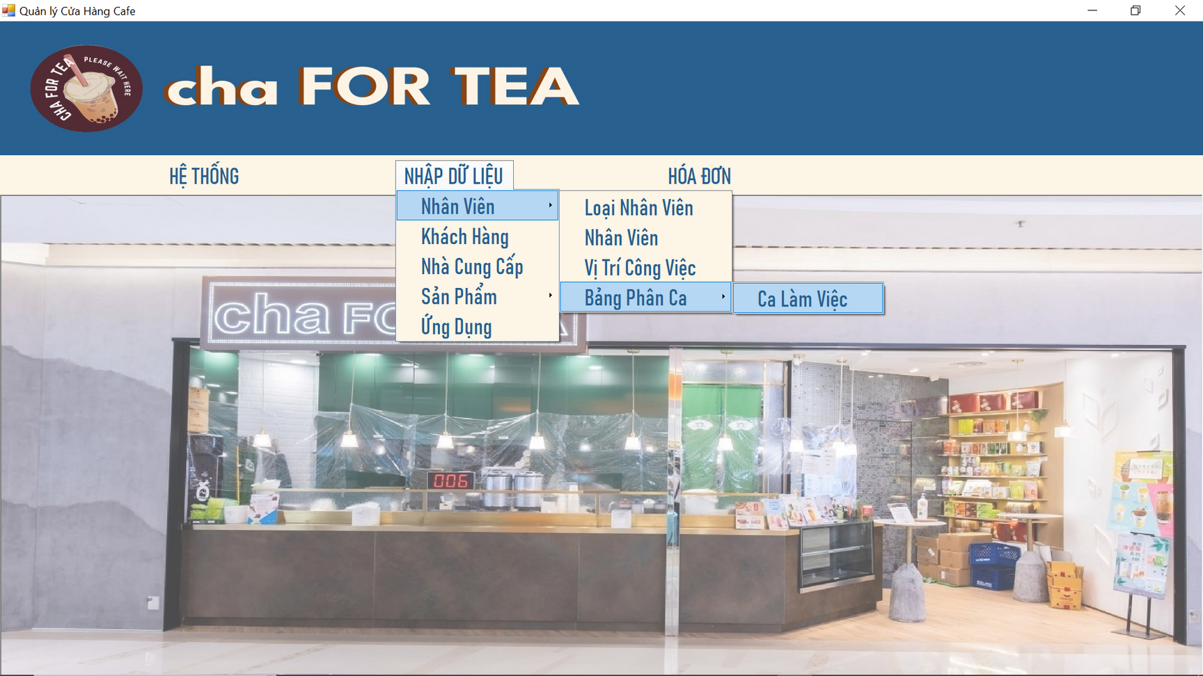

FORM HOME

Slide 23
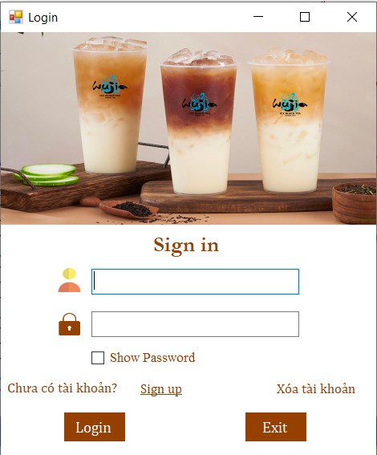

FORM ĐĂNG NHẬP

Slide 24
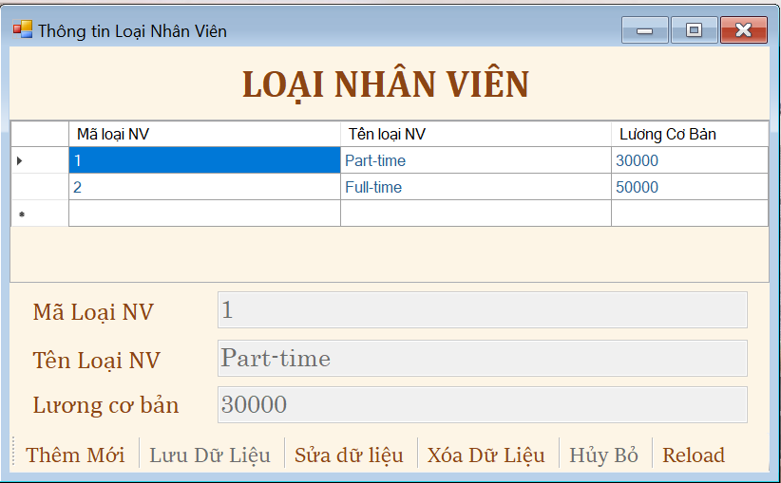
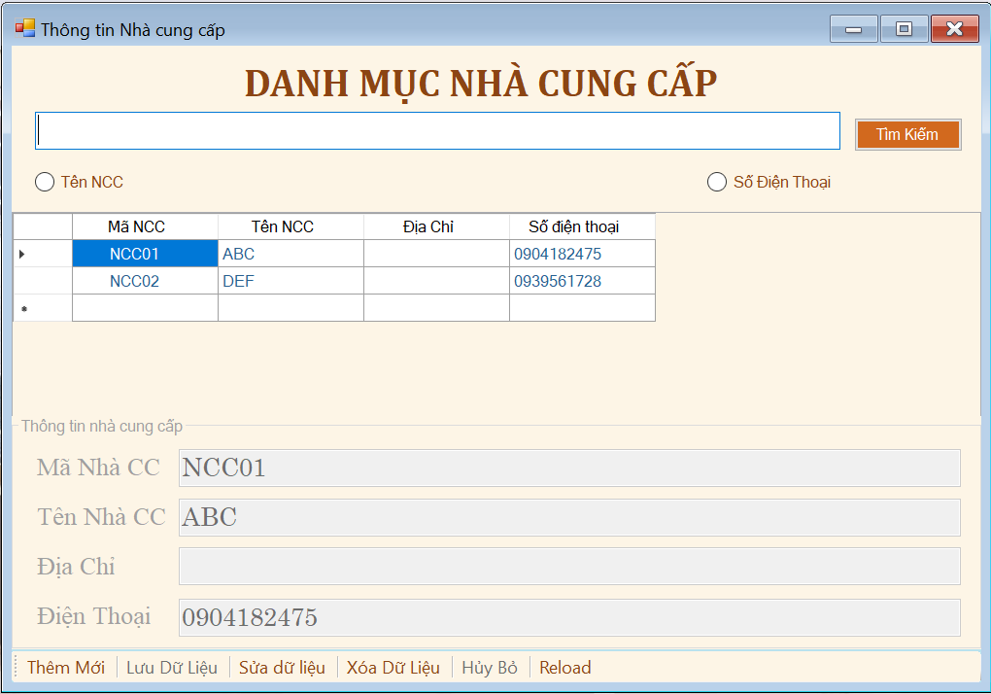
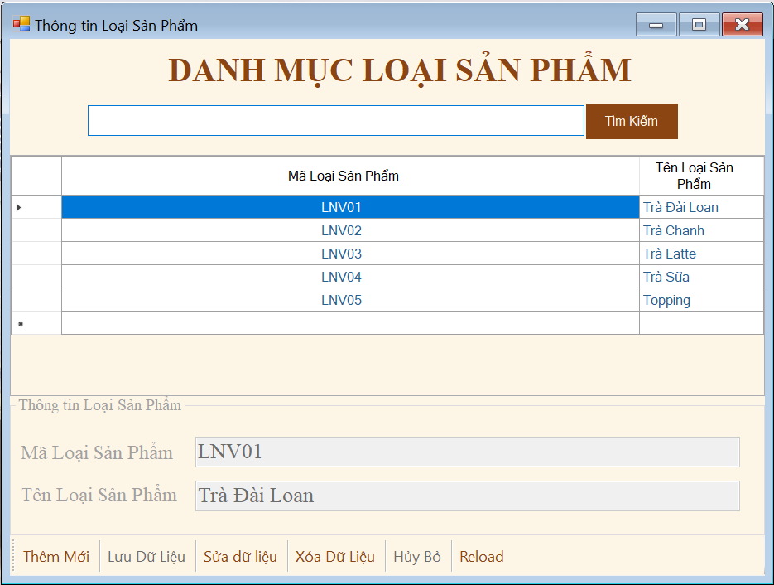

CÁC FORM DANH MỤC

Slide 25





